Slide 1






FACULTAD DE CIENCIAS DE LA SALUD
CARRERA DE PSICOLOGÍA CLÍNICA
CÁTEDRA DE PSICOLOGÍA GENERAL I
• 1.6.1. FENÓMENOS FÍSICOS
• 1.6.2. FENÓMENOS PSÍQUICOS
MGS. LUIS SANTANDER

Slide 2



¿QUÉ SON LOS FENÓMENOS FÍSICOS
En el marco de la psicología científica, los fenómenos físicos son aquellos procesos que pueden ser observados, cuantificados y explicados mediante las leyes de la física y la biología.
A diferencia de los fenómenos psíquicos, se caracterizan por su objetividad e independencia respecto a la conciencia del sujeto.

Slide 3
¿QUÉ SON LOS FENÓMENOS FÍSICOS
Según Benjamin B. Wolman (1987), “los fenómenos físicos son aquellos procesos que tienen lugar en el cuerpo humano —particularmente en el sistema nervioso central— y que pueden ser evaluados con instrumentos objetivos sin necesidad de recurrir a la introspección.

Slide 4
¿QUÉ SON LOS FENÓMENOS FÍSICOS
Ejemplo: Cuando un individuo experimenta miedo, se produce una respuesta del sistema nervioso simpático que aumenta la frecuencia cardíaca, dilata las pupilas y libera adrenalina. Estos cambios pueden medirse objetivamente, por lo tanto, se consideran fenómenos físicos.

Slide 5
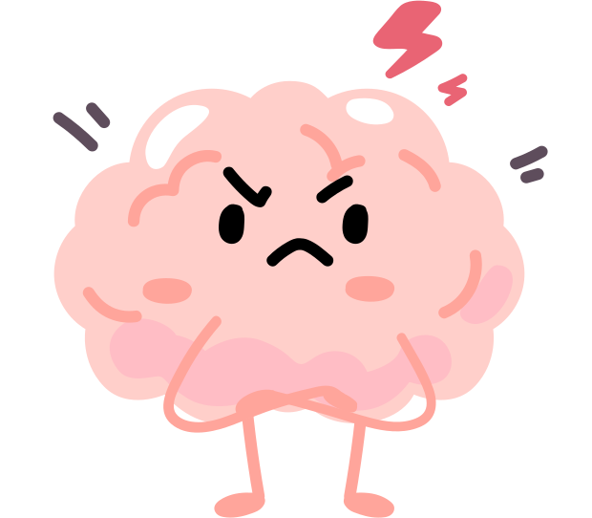

CARACTERÍSTICAS FUNDAMENTALES DE LOS FENÓMENOS FÍSICOS
Objetividad:
Los fenómenos físicos pueden ser observados desde fuera del sujeto, sin que intervenga su interpretación subjetiva. Un electroencefalograma (EEG) muestra actividad cerebral en ondas alfa o beta sin depender del relato verbal del paciente.

Slide 6
CARACTERÍSTICAS FUNDAMENTALES DE LOS FENÓMENOS FÍSICOS
Cuantificabilidad:
Se expresan mediante unidades de medida físicas. Por ejemplo, la frecuencia cardíaca en latidos por minuto, la actividad cerebral , o los niveles de cortisol

Slide 7
CARACTERÍSTICAS FUNDAMENTALES DE LOS FENÓMENOS FÍSICOS
Determinismo causal:
Estos fenómenos siguen leyes naturales. Ante un estímulo doloroso, la activación de los nociceptores provoca una respuesta refleja. No se requiere conciencia para que el reflejo ocurra.

Slide 8
CARACTERÍSTICAS FUNDAMENTALES DE LOS FENÓMENOS FÍSICOS
Localización estructural:
Tienen lugar en órganos, tejidos o sistemas específicos. Por ejemplo, la percepción auditiva involucra la cóclea, el nervio auditivo y la corteza auditiva primaria en el lóbulo temporal.

Slide 9



HORMONAS DEL ESTRÉS:
REFLEJO DE RETIRADA:
La liberación de cortisol y adrenalina en situaciones de amenaza puede ser cuantificada mediante análisis de saliva o sangre
Si una persona toca una superficie caliente, la médula espinal genera una respuesta inmediata de alejamiento antes de que el estímulo sea procesado conscientemente
EJEMPLOS APLICADOS EN LA PSICOLOGÍA CIENTÍFICA
NEUROTRANSMISORES Y PSICOFÁRMACOS:
APLICACIÓN CLÍNICA:
La serotonina, dopamina y GABA son sustancias químicas involucradas en procesos de ánimo, motivación y ansiedad.
En pacientes con trastornos del espectro autista, los estudios de resonancia magnética funcional (fMRI) muestran patrones atípicos de activación en la amígdala y la corteza prefrontal, lo que evidencia un correlato físico de ciertas dificultades socioemocionales.

Slide 10
NEUROPSICOLOGÍA
PSICOFISIOLOGÍA:
Estudia la relación entre lesiones cerebrales y alteraciones conductuales. Por ejemplo, lesiones en el lóbulo frontal afectan el juicio y el control de impulsos.
Relaciona variables fisiológicas (presión arterial, respiración, EMG) con procesos mentales o emocionales. Se aplica en biofeedback, manejo del estrés y psicología deportiva
ENFOQUES CIENTÍFICOS QUE INTEGRAN LO FÍSICO
NEUROCIENCIA COGNITIVA:
Utiliza tecnologías como el fMRI o la tomografía por emisión de positrones (PET) para estudiar cómo estructuras cerebrales específicas se activan durante procesos como la toma de decisiones, la empatía o la memoria de trabajo.
WOLMAN (1987) INDICA:
“El progreso de la psicología como ciencia depende en gran medida de su capacidad para traducir las experiencias mentales en correlatos fisiológicos mensurables.”

Slide 11

REFLEXIÓN CRÍTICA: LÍMITES Y ARTICULACIÓN CON LO PSÍQUICO
Si bien el estudio de los fenómenos físicos es fundamental, no puede agotar la complejidad de la experiencia humana. El dolor, por ejemplo, tiene un componente fisiológico (nocicepción), pero también uno emocional y subjetivo (sufrimiento).
Ejemplo filosófico-científico:
Dos personas con la misma lesión pueden experimentar diferentes niveles de dolor subjetivo. Esto demuestra que lo físico no explica por completo lo psíquico.
Aplicaciones éticas y clínicas:
  Un diagnóstico psiquiátrico no puede basarse solo en escáneres cerebrales o análisis hormonales.
  La psicoterapia aborda lo simbólico, lo subjetivo, lo narrativo

Slide 12
REFLEXIÓN CRÍTICA: LÍMITES Y ARTICULACIÓN CON LO PSÍQUICO
  ¿Podemos reducir el pensamiento humano a impulsos eléctricos?
  ¿Dónde termina lo físico y comienza lo psíquico?
  ¿Qué implica esto para la práctica del psicólogo clínico?

